Slide 1
Департамент образования Ярославской области
Проведение государственной итоговой аттестации по образовательным программам среднего общего образования в 2023 году

Slide 2
Департамент образования
Ярославской области
ГИА-11
Порядок проведения государственной итоговой аттестации
по образовательным программам среднего общего образования
/утвержден приказом Министерства просвещения и Федеральной службы по надзору в сфере образования и науки от 07.11.2018 №190/1512/
ЕГЭ
ГВЭ
Русский язык
Математика (профильный уровень)
Математика (базовый уровень)
История
Обществознание
Физика
Химия
Биология
География
Литература
Информатика и ИКТ
Иностранные языки:
английский
французский
немецкий
испанский
китайский
Срок подачи заявления – до 1 февраля 2023 года
в свою образовательную организацию
«Зачет» за итоговое сочинение (изложение)
Нет академической задолженности
Полностью выполнен учебный план

Slide 3
Департамент образования
Ярославской области
ПРОЕКТ РАСПИСАНИЯ ГИА-11
Итоговое сочинения (изложение)
7 декабря 2022 год | 1 февраля 2023 год | 3 мая 2023 год
Основной период
26 мая (пт) | география, литература, химия
29мая (пн) | русский язык
01 июня (чт) | математика (профильный уровень, базовый уровень)
05 июня (пн) | история, физика
08 июня (чт) | обществознание
13 июня (вт) | иностранные языки (письменно), биология
16 июня (пт) | иностранные языки (устно)
17 июня (сб) | иностранные языки (устно)
19 июня (пн) | информатика и ИКТ (КЕГЭ)
20 июня (вт) | информатика и ИКТ (КЕГЭ)
Резервные дни основного периода
22 июня (чт) | русский язык
23 июня (пт) | география, литература, иностранные языки (устно)
26 июня (пн) | математика (базовый уровень, профильный уровень)
27 июня (вт) | иностранные языки (письменно), биология, информатика и ИКТ
28 июня (ср) | обществознание, химия
29 июня (чт) | история, физика
01 июля (сб) | по всем учебным предметам
Досрочный период
20 марта – 10 апреля | основные дни
12 апреля – 19 апреля | резервные дни
Дополнительный (сентябрьский) период
6 и 12 сентября | основные дни
19сентября | резервный день

Slide 4
Департамент образования
Ярославской области
ИТОГОВОЕ СОЧИНЕНИЕ
Повторно (1 февраля, 3 мая) допускаются:
Получившие «незачет»
Не явившиеся по уважительным причинам
Не завершившие написание ИС(И) по уважительным причинам
Удаленные за нарушение требований
Темы итогового сочинения в 2022/2023 учебном году формируются из закрытого банка тем
1.Духовно-нравственные ориентиры в жизни человека
2.Семья, общество, Отечество в жизни человека
3.Природа и культура в жизни человека
3 часа 55 минут
Результаты сочинения
как допуск к ГИА - бессрочно
в случае представления его при приеме на обучение по программам бакалавриата и программам специалитета действительно в течение четырех лет, следующих за годом написания такого сочинения.
http://checkege.rustest.ru/
fipi.ru

Slide 5
Департамент образования
Ярославской области
ОСОБЫЕ УСЛОВИЯ ГИА-11
Категория обучающихся | Условия прохождения ГИА-11 | Специальные условия прохождения ГИА-11 | Прохождение ГИА-11 на дому, в медицинской организации
Ребенок-инвалид, инвалид Справка бюро МСЭ об установлении инвалидности | ЕГЭ/ГВЭ/ГВЭ устно Увеличение продолжительности экзамена Организация питания и перерывов Беспрепятственный доступ | Особенности рассадки (отдельная аудитория, первая парта и пр.) Использование технических средств Оформление КИМ (увеличение шрифта и пр.) Ассистент Заключение ПМПК об особенностях прохождения ГИА | Заключение ПМПК об особенностях прохождения ГИА Заключение медицинской организации
Обучающийся с ограниченными возможностями здоровья Заключение ПМПК | ЕГЭ/ГВЭ/ГВЭ устно Увеличение продолжительности экзамена Организация питания и перерывов Беспрепятственный доступ | Особенности рассадки (отдельная аудитория, первая парта и пр.) Использование технических средств Оформление КИМ (увеличение шрифта и пр.) Ассистент Заключение ПМПК об особенностях прохождения ГИА | Заключение ПМПК об особенностях прохождения ГИА Заключение медицинской организации
Обучающийся, которому необходимы специальные условия при прохождении ГИА-11 нет | ЕГЭ | Особенности рассадки (отдельная аудитория, первая парта и пр.) Использование технических средств Оформление КИМ (увеличение шрифта и пр.) Ассистент Заключение ПМПК об особенностях прохождения ГИА | Заключение ПМПК об особенностях прохождения ГИА Заключение медицинской организации

Slide 6
Департамент образования
Ярославской области
ПМПК ЯРОСЛАВСКОЙ ОБЛАСТИ
Наименование ПМПК | Адрес | Зона обслуживания | Сайт
Центральная ПМПК Ярославской области | г. Ярославль ул. Некрасова, д. 58 | Ярославская область г. Ярославль | www.cpd.yaroslavl.ru
Территориальная ПМПК г. Ярославля | г. Ярославль, проспект Ленина, д. 26 | г. Ярославль | www.center-razv.edu.yar.ru
Территориальная ПМПК г. Ярославля | г. Ярославль, ул. Пионерская, д.19 | г. Ярославль | www.centr-doverie.edu.yar.ru
Территориальная ПМПК г. Тутаева | Ярославская область, г. Тутаев, проспект 50-летия Победы, дом 23 | Тутаевский муниципальный район | https://stimul-tmr.edu.yar.ru/
Территориальная ПМПК г. Рыбинска | Ярославская область, г. Рыбинск, ул. Крестовая, д.9 | г. Рыбинск | www.ppmsrybadm.edusite.ru

Slide 7
Департамент образования
Ярославской области
ЕГЭ в 2023 году
Передача ЭМ
по сети
Интернет
Информатика и ИКТ
в компьютерной форме
КЕГЭ
Перечень ПО, предоставляемого участнику, формируется ОИВ
coikko.ru
Печать ЭМ
в аудитории
Горячая линия департамента образования Ярославской области по вопросам ГИА-11
(4852) 40-08-66, 40-08-63
Сканирование ЭМ
в штабе ППЭ

Slide 8
Департамент образования
Ярославской области
ОФИЦИАЛЬНЫЕ РЕСУРСЫ
http://obrnadzor.gov.ru
Федеральная служба по надзору в сфере образования и науки
www.fipi.ru
ФГБНУ «Федеральный институт педагогических измерений»

Slide 9
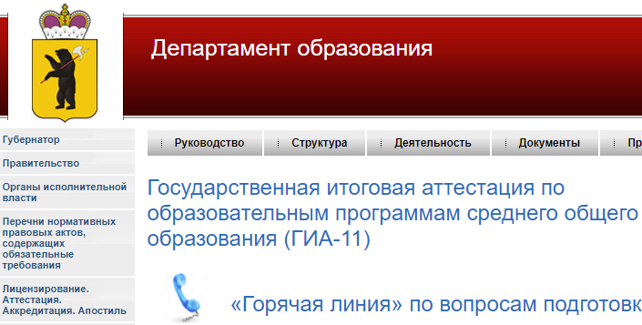
Департамент образования
Ярославской области
ОФИЦИАЛЬНЫЕ РЕСУРСЫ
www.yarregion.ru/depts/dobr
Департамент образования Ярославской области: (4852) 40-08-66
(4852) 40-08-63
www.coikko.ru
Государственное учреждение Ярославской области
«Центр оценки и контроля качества образования» (4852) 28-36-76

